Slide 1
อบรม Active Directory
วันที่ 17 กันยายน 2563

Slide 2
Active Directory คืออะไร???
AD ให้บริการจัดเก็บ directory ของ server(เครือข่าย) เสมือนแหล่งรวบรวมรายชื่อ User(ผู้ใช้) รายชื่อทรัพยากรใน ไว้ด้วยกัน บัญชีผู้ใช้ไปยังรายชื่อเครื่องคอมพิวเตอร์ต่างๆที่ทำงานบนเครือข่าย(server) รายชื่อที่ shared folder บน file sever โดยที่ AD จะมีฐานข้อมูลสำหรับจัดการ Directory บน Server

Slide 3
ประโยชน์ของ Active Directory
ถ้าองค์กรที่มี User จำนวนมาก ๆ สามารถนำ Active Directory มาใช้งาน จะช่วยลดภาระค่าใช้จ่ายในการบริหารจัดการทรัพยากรของ User อีกทั้งยังเพิ่มความปลอดภัยให้กับระบบโดยรวมโดยที่ไม่ต้องซื้อเครื่องมือเพิ่มเติม นอกจากจะช่วยจัดการทรัพยากรในระบบแล้ว Active Directory ทำหน้าที่จัดเก็บข้อมูลเกี่ยวกับ object ต่างๆ เช่น ผู้ใช้ (User), กลุ่ม (Group) คอมพิวเตอร์ (Computer) หรือ นโยบายรักษาความปลอดภัย (Security Policy) เป็นต้น

Slide 4
Active directory กับความสำคัญต่อองค์กร
Active Directory ถือได้ว่าเป็นหัวใจในการบริหารจัดการทรัพยากรในเน็ตเวิร์กขององค์กรหลายๆ องค์กรในปัจจุบัน เนื่องจากมันทำหน้าที่เก็บข้อมูลของทรัพยากรต่างๆ ช่วยให้ง่ายต่อการค้นหา จัดการและบริหาร เช่น ข้อมูลของเครื่องคอมพิวเตอร์ในระบบ Printer, Server แชร์โฟลเดอร์ รายชื่อของ UserและPassword รวมไปถึงสิทธิ์ในการใช้ทรัพยากรในองค์กรและคุณสมบัติของผู้ใช้งาน การบริหารจัดการทั้งหมดสามารถทำได้อย่างสะดวก โดยไม่จำเป็นต้องเดินไปเซตที่หน้าเครื่องคอมพิวเตอร์ของผู้ใช้งานทีละเครื่อง

Slide 5
ทำไมต้องมี ระบบActive Directory
เนื่องด้วยพระราชบัญญัติว่าด้วยการกระทำผิดเกี่ยวกับคอมพิวเตอร์ พ.ศ. 2560
(ฉบับที่ 2)
มาตรา ๒๖
ผู้ให้บริการต้องเก็บรักษาข้อมูลจราจรทางคอมพิวเตอร์ไว้ไม่น้อยกว่าเก้าสิบวัน
นับแต่วันที่ข้อมูลนั้นเข้าสู่ระบบคอมพิวเตอร์ แต่ในกรณีจําเป็น พนักงานเจ้าหน้าที่จะสั่งให้ผู้ให้บริการผู้ใดเก็บรักษาข้อมูลจราจรทางคอมพิวเตอร์ไว้เกินเก้าสิบวันแต่ไม่เกินสองปีเป็นกรณีพิเศษเฉพาะรายและเฉพาะคราวก็ได้
ผู้ให้บริการผู้ใดไม่ปฏิบัติตามมาตรานี้ ต้องระวางโทษปรับไม่เกินห้าแสนบาท

Slide 6
พ.ร.บ. ว่าด้วยการกระทำผิดเกี่ยวกับคอมพิวเตอร์ พ.ศ. 2550
“ข้อมูลจราจรทางคอมพิวเตอร์” หมายความว่า ข้อมูลเกี่ยวกับการติดต่อสื่อสารของระบบคอมพิวเตอร์ ซึ่งแสดงถึงแหล่งกำเนิด ต้นทาง ปลายทาง เส้นทาง เวลา วันที่ ปริมาณ ระยะเวลาชนิดของบริการ หรืออื่น ๆ ที่เกี่ยวข้องกับการติดต่อสื่อสารของระบบคอมพิวเตอร์นั้น
**ผู้ให้บริการการเข้าถึงระบบเครือข่ายคอมพิวเตอร์
คือ ผู้ให้บริการเข้าถึงระบบเครือข่ายคอมพิวเตอร์สำหรับองค์กร เช่น หน่วยงานราชการ บริษัท หรือสถาบันการศึกษา
*ที่มา : คำอธิบาย พ.ร.บ. คอมพิวเตอร์ พ.ศ. 2550 โดย ไพบูลย์ อมรภิญโญเกียรติ
ในภาคผนวก ก. ประเภท ข. ข้อที่3

Slide 7
Ransomware

Slide 8
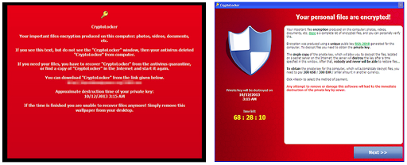
Ransomware คืออะไร?
เป็นมัลแวร์ (Malware) ประเภทหนึ่งที่มีลักษณะการทำงานที่แตกต่างกับมัลแวร์ประเภทอื่น ๆ คือไม่ได้ถูกออกแบบมาเพื่อขโมยข้อมูลของผู้ใช้งานแต่อย่างใด แต่จะทำการเข้ารหัสหรือล็อกไฟล์ ไม่ว่าจะเป็นไฟล์เอกสาร รูปภาพ วิดีโอ ผู้ใช้งานจะไม่สามารถเปิดไฟล์ใด ๆ ได้เลยหากไฟล์เหล่านั้นถูกเข้ารหัส ซึ่งการถูกเข้ารหัสก็หมายความว่าจะต้องใช้คีย์ในการปลดล็อคเพื่อกู้ข้อมูลคืนมา ผู้ใช้งานจะต้องทำการจ่ายเงินตามข้อความ “เรียกค่าไถ่” ที่ปรากฏ

Slide 9
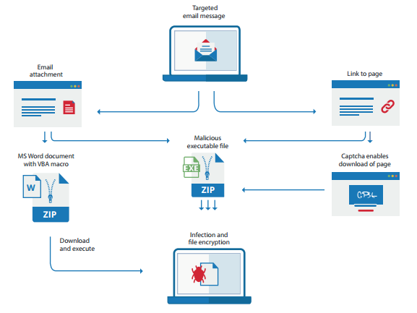
ช่องทางการแพร่กระจายของ Ransomware
เบื้องต้นผู้ไม่หวังดีจะใช้วิธีการผ่านช่องทางประมาน 2 ช่องทาง ดังนี้
1. แฝงมาในรูปแบบเอกสารแนบทางอีเมล
ในกรณีส่วนใหญ่ Ransomware จะมาในรูปแบบเอกสารแนบทางอีเมล โดยอีเมลผู้ส่งก็มักจะเป็นผู้ให้บริการที่เรารู้จักกันดี เช่น ธนาคาร และจะใช้หัวข้อหรือประโยคขึ้นต้นที่ดูน่าเชื่อถืออย่าง “Dear Valued Customer”, “Undelivered Mail Returned to Sender”, “Invitation to connect on LinkedIn.” เป็นต้น ประเภทของไฟล์แนบที่เห็นก็จะเป็น “.doc” หรือ “.xls” ผู้ใช้อาจจะคิดว่าเป็นไฟล์เอกสาร Word หรือ Excel ธรรมดา แต่เมื่อตรวจสอบชื่อไฟล์เต็ม ๆ ก็จะเห็นนามสกุล .exe ซ่อนอยู่ เช่น “Paper.doc.exe” แต่ผู้ใช้จะเห็นเฉพาะ “Paper.doc” และทำให้เข้าใจผิดว่าเป็นไฟล์ที่ไม่เป็นอันตราย

Slide 10
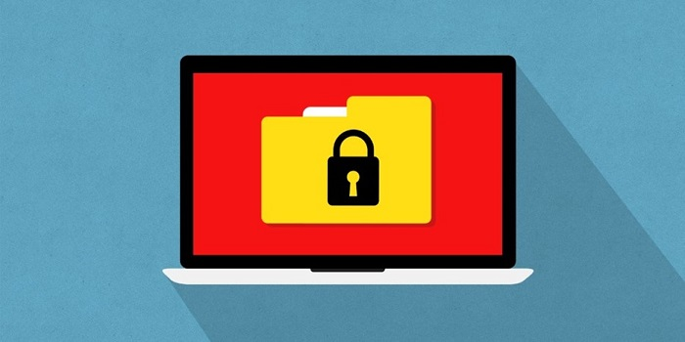
ช่องทางการแพร่กระจายของ Ransomware (ต่อ)
2. แฝงตัวมาในรูปแบบของ Malvertising (โฆษณา)
Ransomware นี้อาจจะมาในรูปแบบของโฆษณา ไม่ว่าจะเป็นโฆษณาที่ฝังมากับซอฟต์แวร์หรือตามหน้าเว็บไซต์ต่าง ๆ

Slide 11
ข้อแนะนำในการป้องกันความเสียหายจากภัย Ransomware

Slide 12
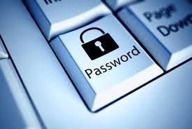
รหัสผ่าน (Password)

Slide 13
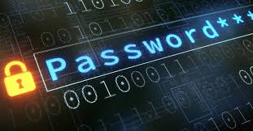
รหัสผ่าน (Password) คืออะไร ???
รหัสผ่านเป็นส่วนหนึ่งที่มีความสำคัญในการรักษาความปลอดภัยของบัญชีผู้ใช้งานหรือในระบบที่ต้องการความปลอดภัย ซึ่งรหัสผ่านถือเป็นสิ่งที่ใช้สำหรับยืนยันความถูกต้องของตัวบุคคลนั้นๆ การใช้งานรหัสผ่านจึงช่วยป้องกันความปลอดภัย การเข้าถึงข้อมูลโดยมิชอบนั้นได้ หากผู้ใช้งานไม่ให้ความสำคัญในการตั้งค่ารหัสผ่านก็จะทำให้ผู้ไม่หวังดีสามารถคาดเดารหัสผ่านและเข้าถึงข้อมูลของท่านได้อย่างง่ายดาย

Slide 14
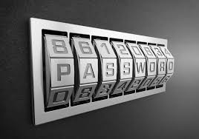
คำแนะนำในการตั้งรหัสผ่าน
ควรมีความยาวอย่างน้อย 8 ตัวอักษรหรือมากกว่านั้น
ประกอบด้วยอักขระดังต่อไปนี้อย่างน้อย 2 ใน 3
– ตัวอักษร (a-z, A-Z)
– ตัวเลข (0-9)
– เครื่องหมายหรืออักขระพิเศษ (!@#$%^&*()_+|~-=\`{}[]:”;'<>?,./)

Slide 15
สิ่งที่ไม่ควรนำมาใช้เป็นรหัสผ่าน
ข้อมูลที่ใช้ในการระบุตัวตนทั่วไป อย่างเช่น ชื่อ นามสกุล เลขบัตรประจำตัวต่างๆ หรือวันเดือนปีเกิด
ข้อมูลการติดต่อ อย่างเช่น เบอร์โทรศัพท์
ชื่อบุคคลรอบข้างหรือสัตว์เลี้ยง
คำที่พบในพจนานุกรม

Slide 16
สิ่งที่ไม่ควรนำมาใช้เป็นรหัสผ่าน (ต่อ)
คำทั่วๆไปที่มีการสะกดจากหลังไปหน้า อย่างเช่น password -> drowssap, admin -> nimda, root -> toor
ใช้รูปแบบตัวอักษรหรือตัวเลขที่เป็นที่นิยม อย่างเช่น aaabbb, qwerty, 12345, 123321
ใช้รูปแบบการตั้งรหัสผ่านที่คล้ายคลึงกันในแต่ละบัญชี อย่างเช่น secret1, 1secret, secret?, secret!

Slide 17
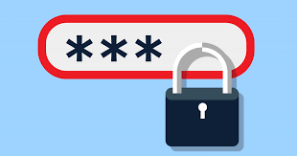
ข้อควรปฎิบัติเพิ่มเติม
ในแต่ละบัญชีควรมีการตั้งรหัสผ่านที่แตกต่างกัน ไม่ควรใช้รหัสผ่านเดิม
หากแอพพลิเคชั่นหรือเว็บไซต์ใดมีการเปิดยืนยันตัวตนแบบ 2 ขั้นตอน ควรเปิดใช้งานในส่วนนี้ด้วย
เปลี่ยนรหัสผ่านทุกๆ 3-6 เดือน
ตรวจสอบการเข้าถึงบัญชีเป็นประจำ
ออกจากระบบทุกครั้งหลังใช้งาน

Slide 18
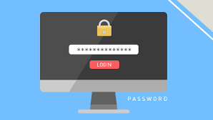
ข้อควรปฎิบัติเพิ่มเติม
ไม่ควรเลือกใช้งาน “จำรหัสผ่าน” (Remember me) บนเว็บไซต์
ไม่ควรจดรหัสผ่านลงกระดาษหรือในไฟล์เอกสารที่ไม่มีการป้องกันการเข้าถึง
ไม่เปิดเผยรหัสผ่านให้ผู้อื่นรับทราบ ทั้งนี้ทางสำนักบริหารเทคโนโลยีสารสนเทศไม่มีนโยบายสอบถามรหัสผ่านจากผู้ใช้บริการทั้งทางโทรศัพท์หรืออีเมล

